Slide 1
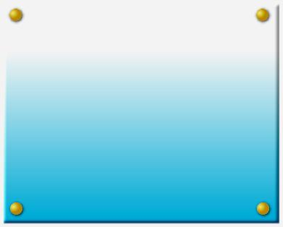

§4.3 函数的极值和最值
函数极值的定义
函数极值的求法

Slide 2













一、函数极值的定义
对连续函数，
极大、极小交替出现。
极值是局部区域上的
最大或最小值；
在间断点或端点处不
考虑极值。

Slide 3
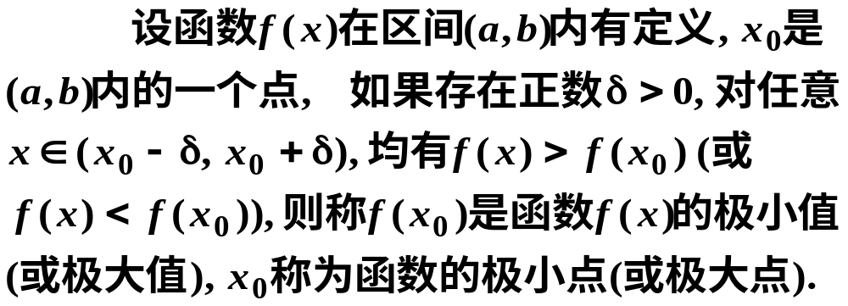
定义
函数的极大值与极小值统称为极值,使函数取得极值的点称为极值点.

Slide 4
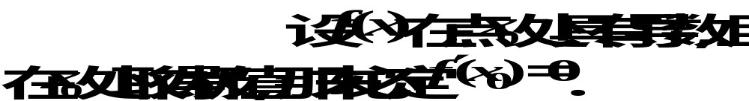
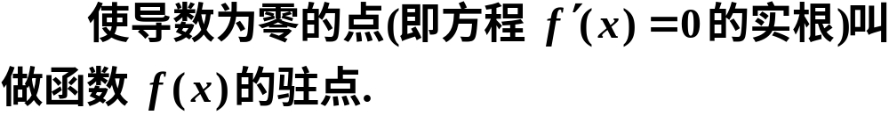
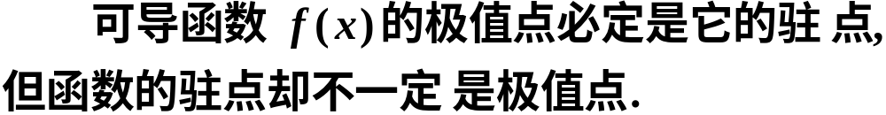



二、函数极值的求法
极值存在的必要条件
定理1(必要条件)
定义
注:
例如,

Slide 5
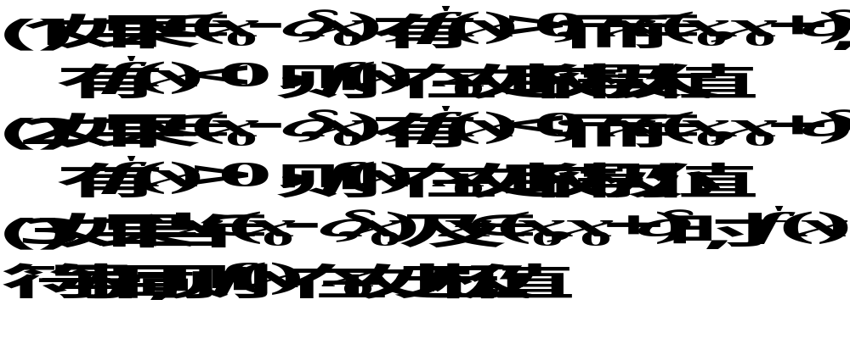



极值存在的充分条件
定理2(第一充分条件)
(是极值点情形)

Slide 6


(不是极值点情形)
求极值的步骤:

Slide 7


















例1
解
列表讨论
极大值
极小值

Slide 8

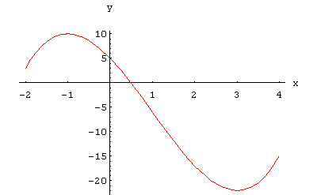


图形如下

Slide 9
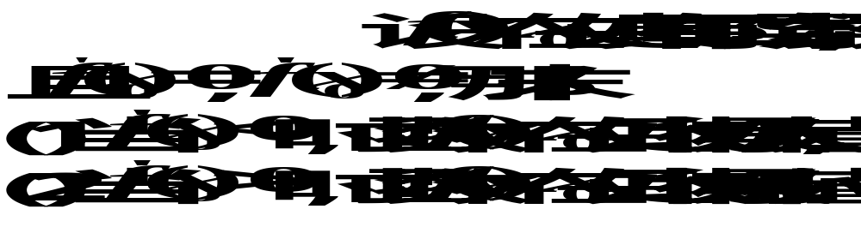
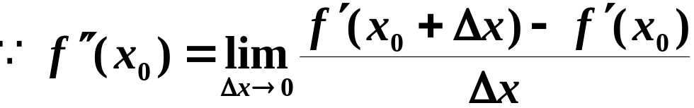








定理3(第二充分条件)
证

Slide 10
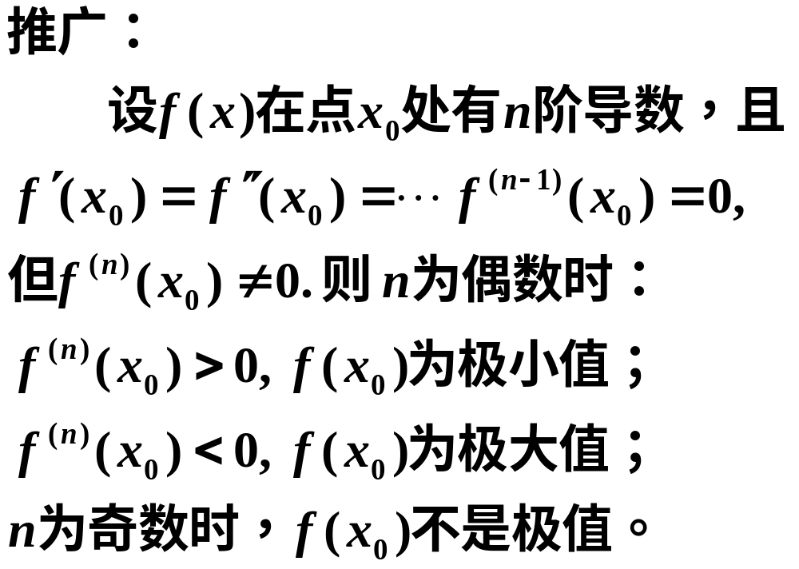

Slide 11













例2
解
图形如下

Slide 12
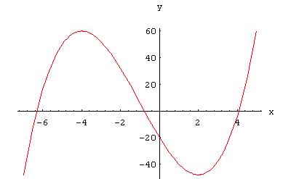
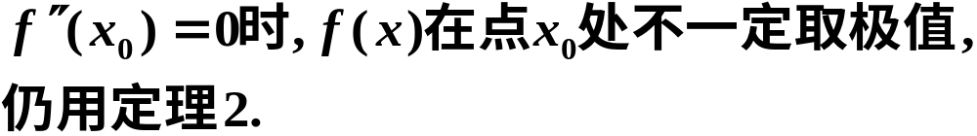
注意:

Slide 13
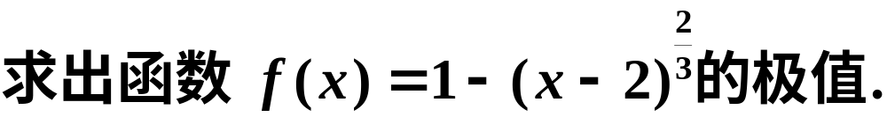
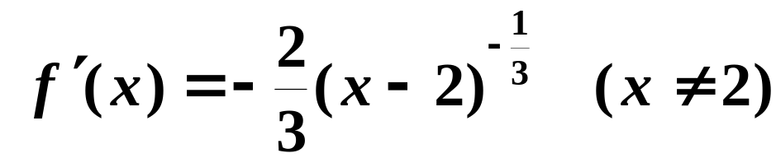


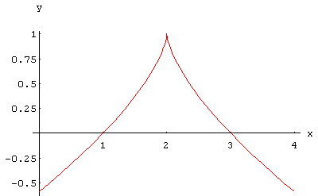





注意:函数的不可导点,也可能是函数的极值点.
例3
解

Slide 14
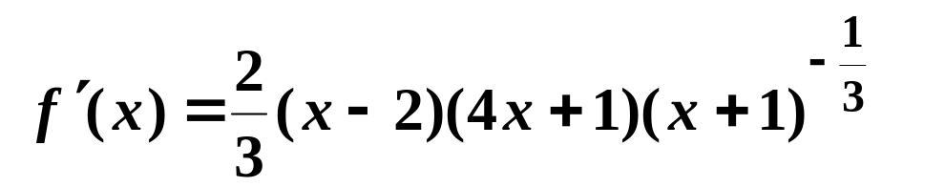







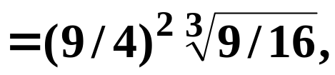


例4
解
极小值
极大值

Slide 15
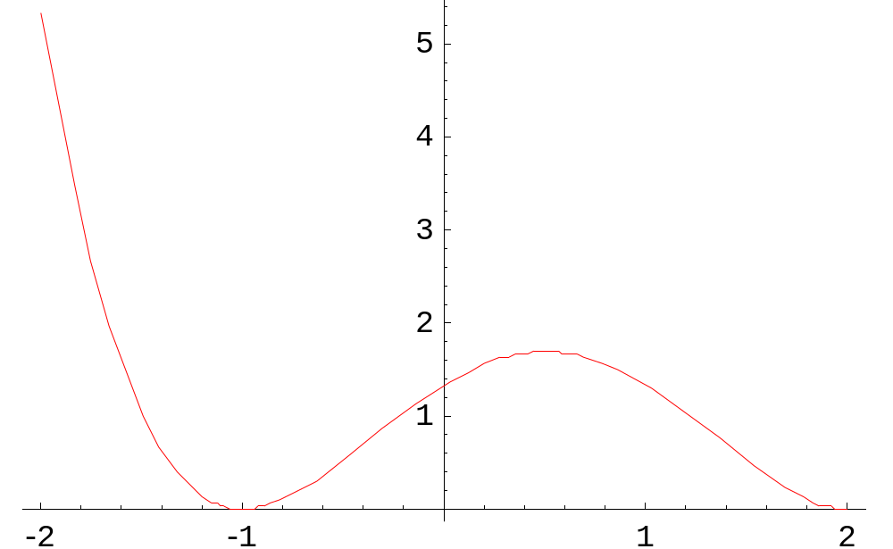

Slide 16
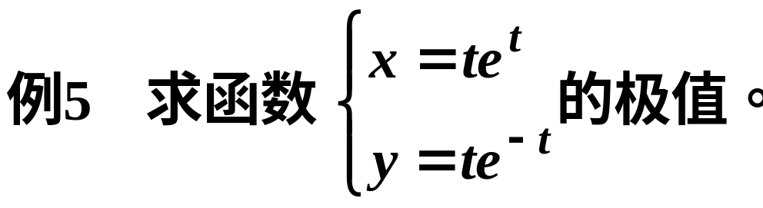
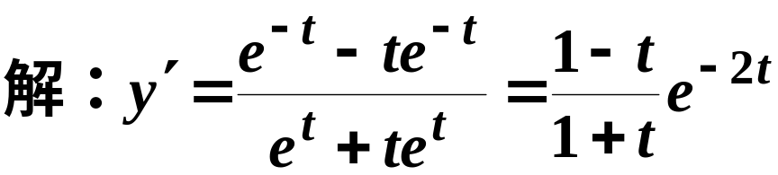
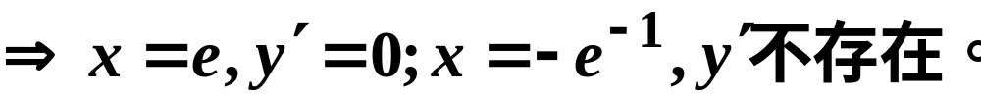





Slide 17
三、小结
极值是函数的局部性概念:极大值可能小于极小值,极小值可能大于极大值.
驻点和不可导点统称为临界点.
函数的极值必在临界点取得.
第一充分条件;
判别法
(注意使用条件)
第二充分条件;

Slide 18
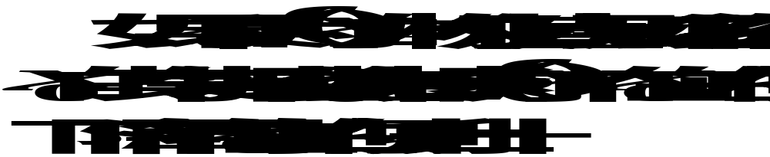
思考
下命题正确吗？

Slide 19
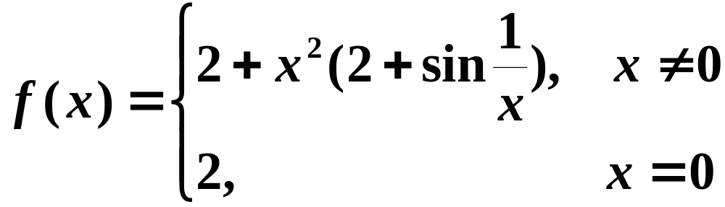
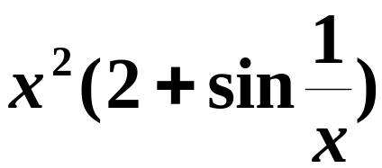




解答
不正确．
例

Slide 20
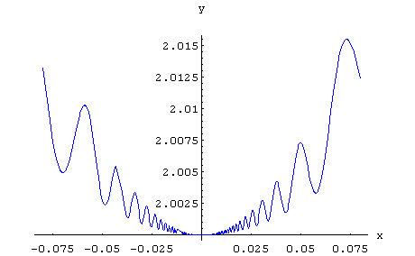
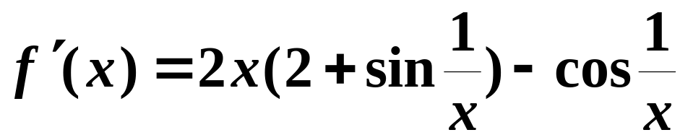
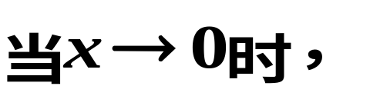
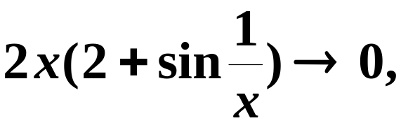
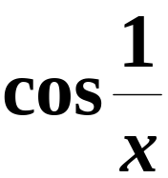
在–1和1之间振荡
故命题不成立．

